Slide 1


Slide 2



Slide 3


Slide 4
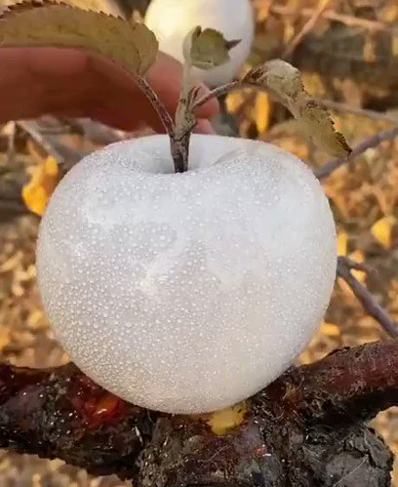

Slide 5
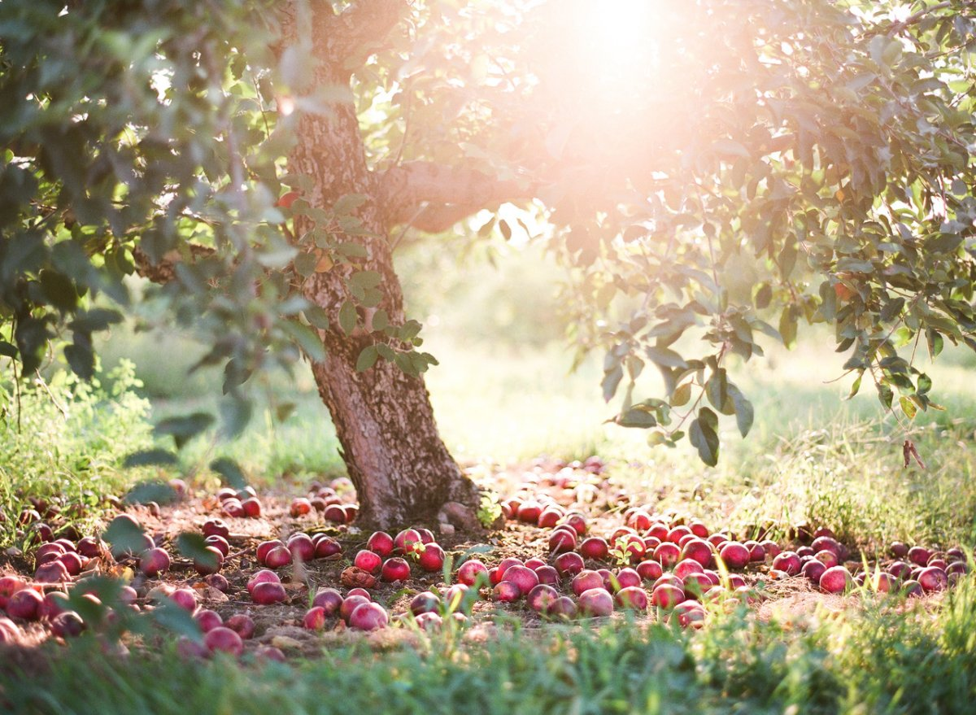

Slide 6

В саду у дедушки Корнея

Slide 7
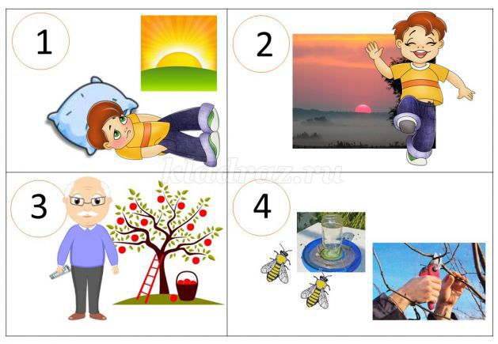
Миша ленится

Slide 8
Миша победил лень

Slide 9

Утренняя звезда

